Slide 1
教育ツール現状報告
山田涼太 大阪大学 大学院情報科学研究科
Notes:
口頭では「大阪大学の山田涼太」でいい

Slide 2
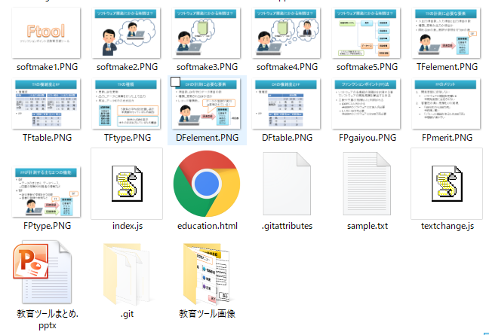
起動方法
「Ftool」フォルダ内の「education.html」を開く

Slide 3
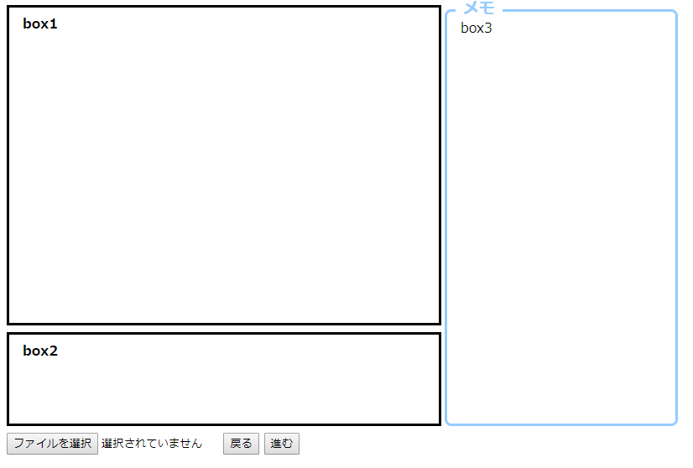
画面
「主画面」「テキストボックス」「メモ」の 3画面で構成

Slide 4
コンテンツの表示方法
文章や画像の表示命令を記載したテキストファイルを読み込む形式
htmlやjsに直接書くより管理が容易
様々な学習内容に対応しやすい
表示ルールは下記の通り
文頭に「★」…指定された画像を主画面に表示
文頭に「☆」…メモ画面を初期化
文頭に「〇」…文章をメモ画面に追記
それ以外…テキストボックスに文章を表示

Slide 5
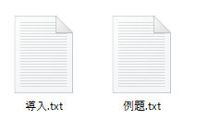
コンテンツの読み込み方
「ファイルを選択」を押しtxtファイルを選択
用意したコンテンツは「導入」と「例題」の2種
どちらかを選択

Slide 6
現状用意したコンテンツ
導入
FPの意義や概要を説明
例題
レンタルDVD店のシステムを例にFP計測を説明

Slide 7
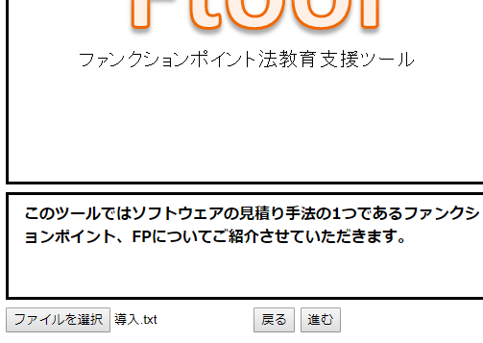
「進む」ボタンと「戻る」ボタン
「進む」ボタンを押すとコンテンツが進行
「戻る」ボタンを押すとコンテンツが逆行
PowerPointのようなイメージ
・自分のペースで
読み進められる
・「戻る」ボタンにより 読み直しも可能

Slide 8
現状の課題
コンテンツの洗練
文章画像メモすべてを練り上げる
「それPowerPointでよくない？」からの脱却
手間をかければPowerPointでも再現可能な現状
文章表示やメモについては1枚1枚スライドを作るより楽
画像表示はPowerPointと変わらない
選択問題などのツールでないと不可能な 機能の実装
大切なのはコンテンツであるため， そこまで気にする必要はない？
プログラムの調整
表示のタイミングなど

